Slide 1


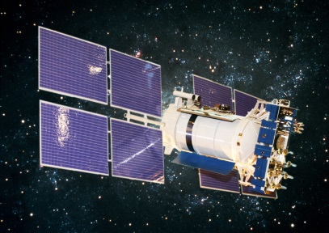
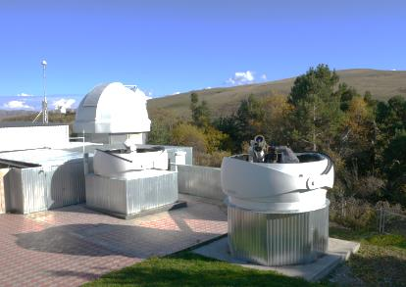
АКЦИОНЕРНОЕ ОБЩЕСТВО
«НАУЧНО-ПРОИЗВОДСТВЕННАЯ КОРПОРАЦИЯ
«СИСТЕМЫ ПРЕЦИЗИОННОГО ПРИБОРОСТРОЕНИЯ»
От фантастики — к серии

Slide 2

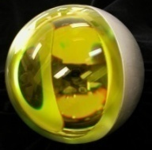
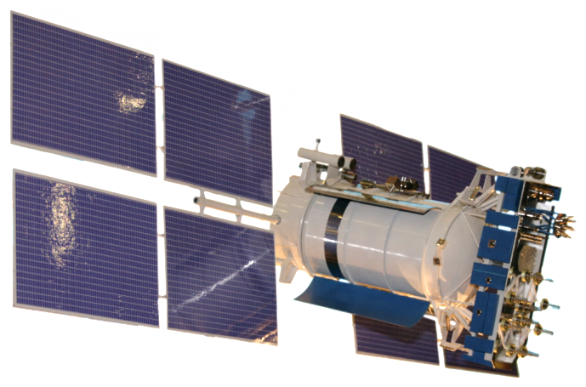
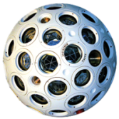
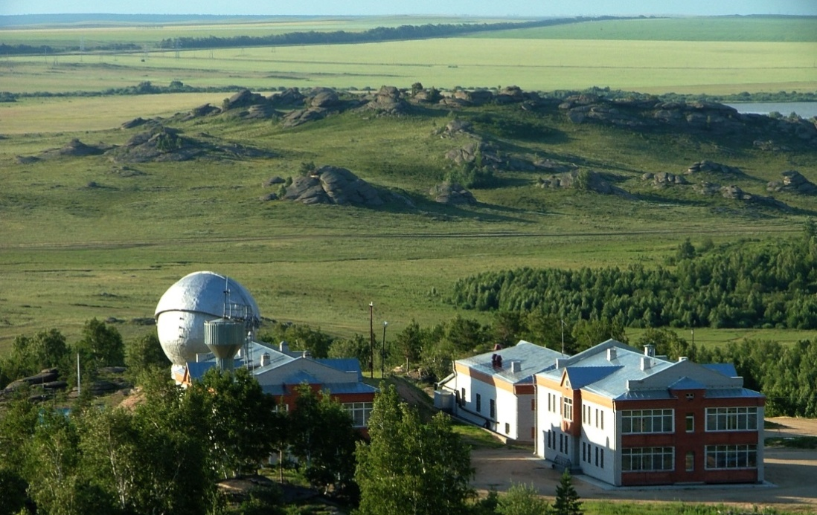
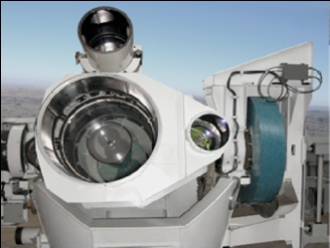
Основные направления деятельности
Высокоточные системы навигационно-баллистического
обеспечения
Основные технологии:
Угловые измерения
Дальнометрия
Фотометрия
Радиометрия
Получение изображений
Лазерная космическая и атмосферная связь
Космические
Наземные
Морские

Slide 3
Интегрированная структура АО «НПК «СПП»
АО
«106 экспериментальный
оптико-механический завод»
г. Москва
АО «НПК «СПП»
с опытно-экспериментальным
заводом
г. Москва
АО
«Научно-инженерный центр
электротехнического
университета»
г. Санкт - Петербург
ОАО «БАЗАЛЬТ»
Тульская обл.
Филиал
Центр
специализированных
приемных систем
г. Великий Новгород
Филиал
«Алтайский
оптико-лазерный
Центр им. Г.С. Титова»
Алтайский край
Филиал
Центр прецизионного
Навигационно-баллистического
обеспечения
МО, г. Юбилейный
Филиал
Институт
лазерной физики
г. Санкт-Петербург
Филиал
«Станция оптических
наблюдений «Архыз»
Карачаево-Черкесская
Республика
Обособленное
подразделение
«Конструирование
оптико-механических
приборов»
МО, г. Красногорск
Обособленное
подразделение
«Расчет и конструирование
оптических объективов»
МО, г. Красногорск
Обособленное
подразделение
«Разработка бортовых
оптико-механических
приборов и систем»
МО, г. Троицк
Обособленное
подразделение
«Создание
электронных устройств
для КОС РКО, РВСН и НИИС»
г. Владимир
Обособленное
подразделение
«Сервисное
обслуживание
(технический надзор)
КОС «Сажень-С»
г. Комсомольск-на-Амуре
Обособленное
подразделение
«Организация испытаний
и проведение
технического обслуживания ОЭС»
Астраханская область, г. Ахтубинск
Обособленное
подразделение
«Сервисное обслуживание
измерительных систем
прецизионной навигации»
Приморский край, с. Галенки
Обособленное
подразделение
«Разработка бортовых
многоспектральных
оптико-электронных
комплексов»
г. Казань
3

Slide 4
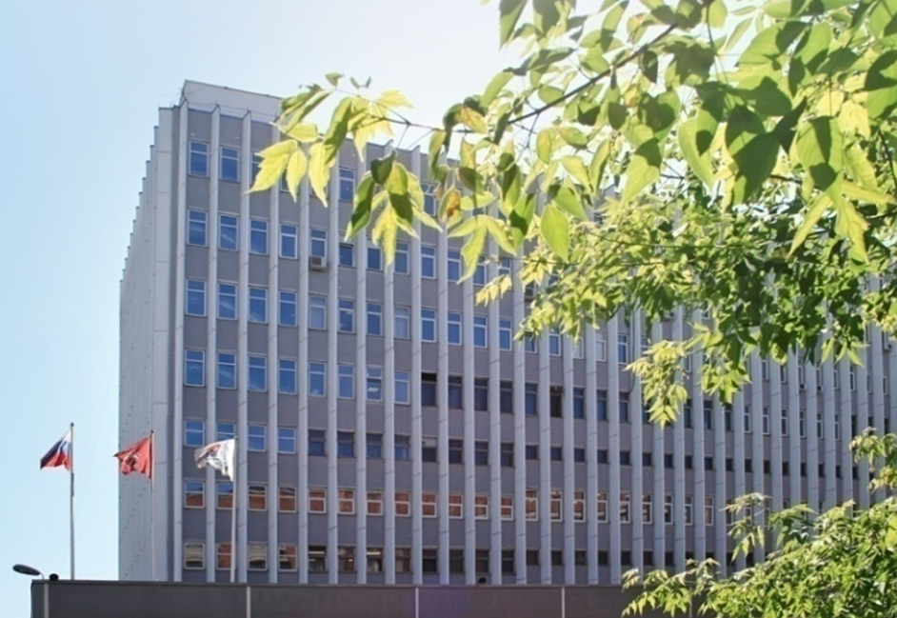
ТЕМАТИКА ГОЛОВНОГО ПРЕДПРИЯТИЯ
Разработка и серийное производство:
наземных и космических оптико-локационных систем обнаружения, определения угловых координат и дальности, а также получение некоординатной информации объектов наблюдения в видимом и инфракрасном диапазонах, в том числе систем траекторных измерений космических аппаратов и полигонных систем для испытаний средств ракетного вооружения;
лазерных систем передачи широкополосной информации с космических аппаратов дистанционного зондирования Земли;
лазерных бортовых дальномеров для определения точного масштаба космических топографических снимков поверхности Земли;
космических систем регистрации координат и параметров специальных источников;
наземных квантово-оптических комплексов экологического мониторинга и контроля содержания вредных веществ в атмосфере, в частности при техногенных авариях;
высокоточных систем эфемеридно-временного обеспечения космических навигационных и геодезических комплексов.
4

Slide 5
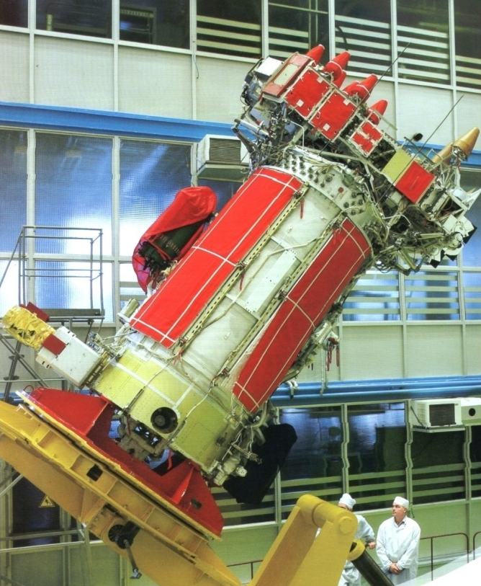
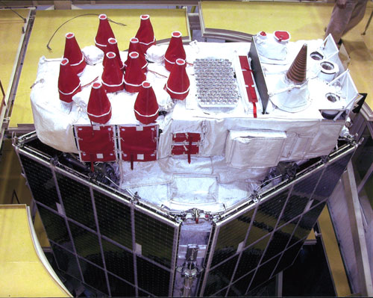
В интересах повышения точностных характеристик системы
ГЛОНАСС «НПК «СПП» создал:
«Лазерный» ГЛОНАСС
систему высокоточного определения эфемерид и временных поправок к шкалам времени (СВОЭВП), решающую ключевую задачу совместной обработки массивов радиочастотных измерений и прецизионных лазерных измерений в целях повышения точности навигации
сеть наземных станций КОС, работающую по бортовым ретрорефлекторам, установленным на КА «Глонасс», «ГеоИК», «Лагеос»,«Блиц» и др.
запросно-беззапросную радио-лазерную систему для прецизионного контроля ЭВО и определения задержек в радиоканалах КА «Глонасс»
межспутниковую лазерную навигационно-связную систему (МЛНСС)
5

Slide 6
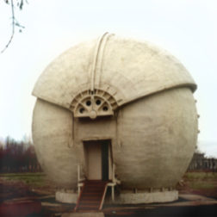
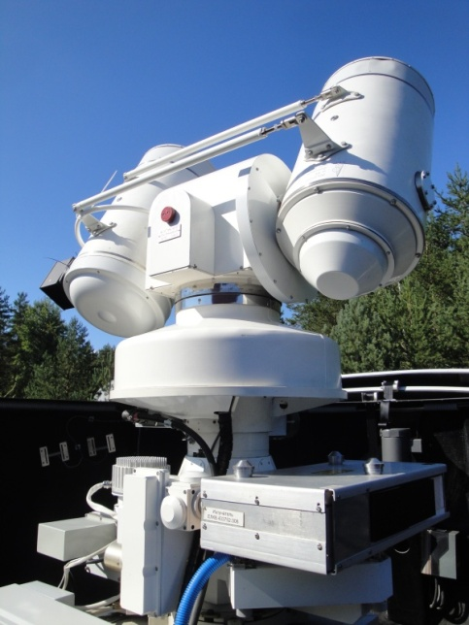
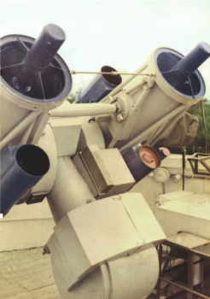
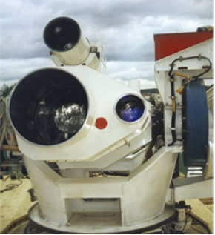
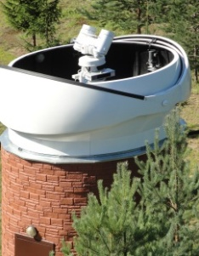
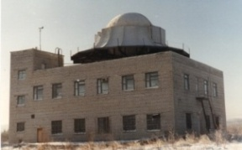
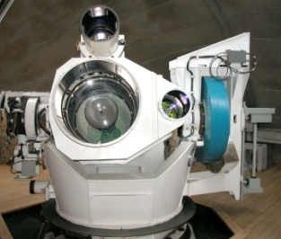
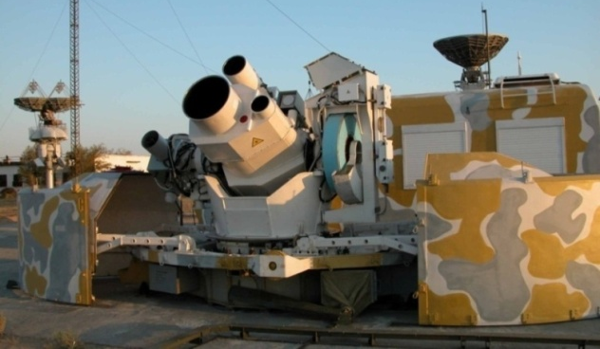
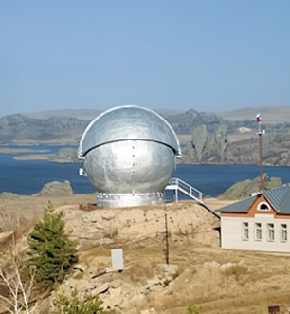
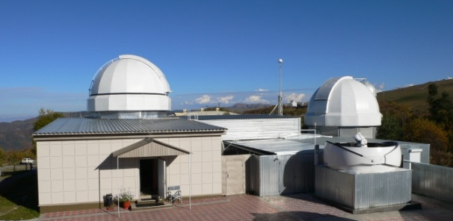
Наземная сеть квантово-оптических систем
Щелково (Подмосковье)
Светлое
Комсомольск-на-Амуре
Алтай
Архыз (Карачаево-Черкессия)
Байконур
6

Slide 7
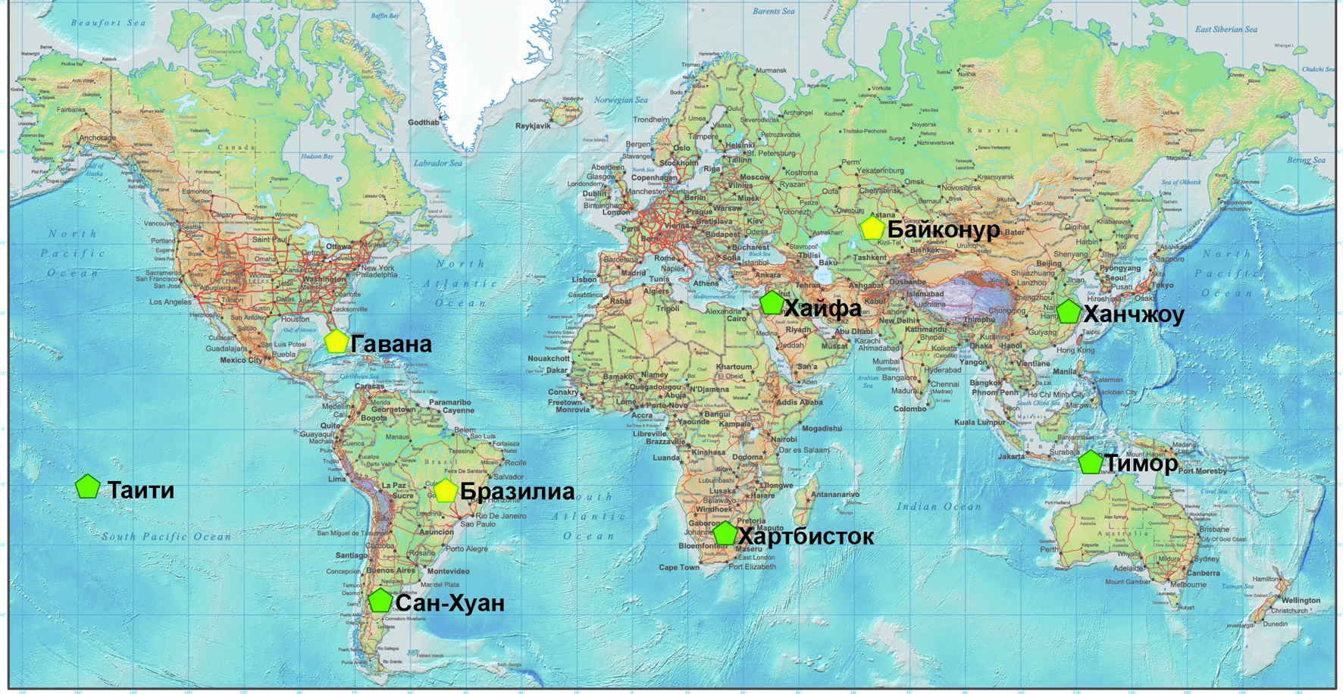
ПЛАН РАЗМЕЩЕНИЯ РОССИЙСКИХ ЛАЗЕРНЫХ СТАНЦИЙ ЗА РУБЕЖОМ
SLR станция «Точка»
SLR станция «Сажень-ТМ»
работают станции Байконур и Бразилиа
7

Slide 8
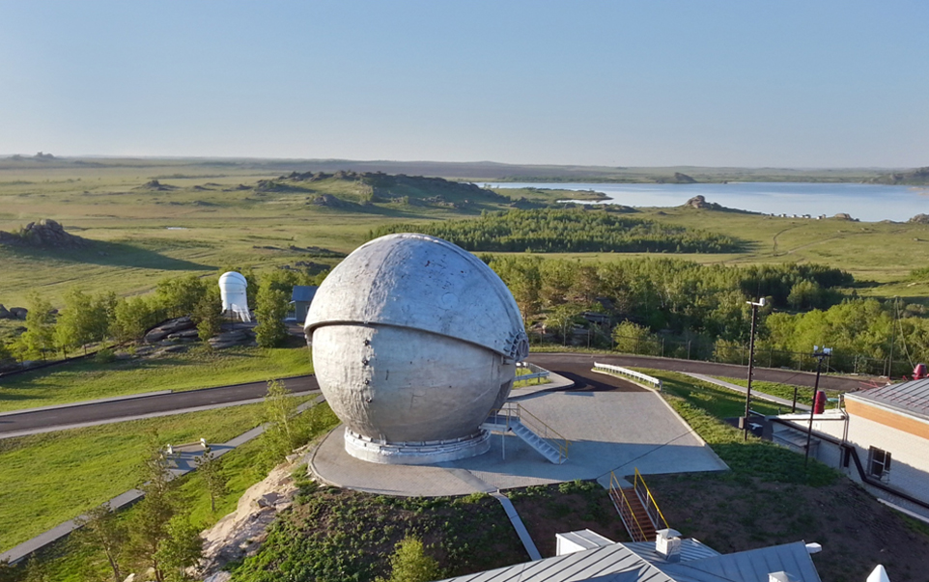

Алтайский оптико-лазерный центр
Алтайский край, Змеиногорский район, село Саввушка.
Среднегодовое количество ясных ночей: 178.
Местоположение АОЛЦ является одним из лучших в России по количеству ясного времени.
Нижняя площадка, расположена на высоте 300 м, на ней размещена наземная оптико-лазерная система (НОЛС) с 60 см телескопом траекторных измерений (ТТИ).
Телескоп траекторных измерений
НИЖНЯЯ ПЛОЩАДКА АОЛЦ
8

Slide 9
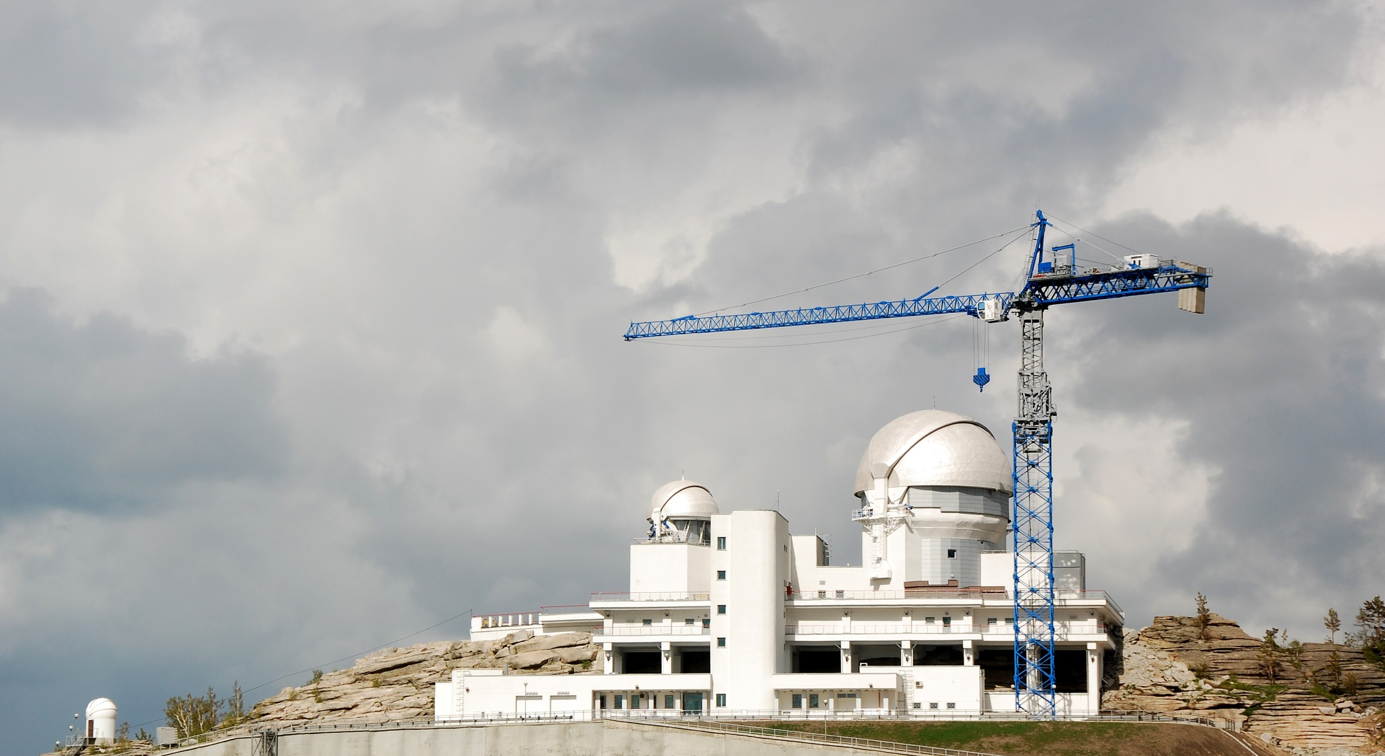
ОБЩИЙ ВИД СТРОИТЕЛЬСТВА ВТОРОЙ ОЧЕРЕДИ
АОЛЦ С ТЕЛЕСКОПОМ ТИ - 3,12 М
Верхняя площадка на высоте 650 м, на которой размещена наземная оптико-лазерная станция с телескопом информационным (D=3,12 м)
Назначение: получение изображений КО с разрешением ≤ 0,1 угл.с и других данных для контроля состояния КО, лазерная локация Луны с погрешностью 3мм и дальних КА радиоастрономии с отражателями на борту
9

Slide 10


Квантово-оптическая система «Сажень-ТМ»
(Вариант исполнения: лазерный локатор)
Дальность | Угловые координаты
Высота орбит КА: ............ до 23000 км СКО нормальных точек: ...... 0,5 –1 см | Видимая звездная величина ........................... ...................................................... не слабее 12^{m} СКО измерений ............................... 1 – 2 угл.с. для КА с угл. скоростями .... до 40 угл. с/с
10

Slide 11
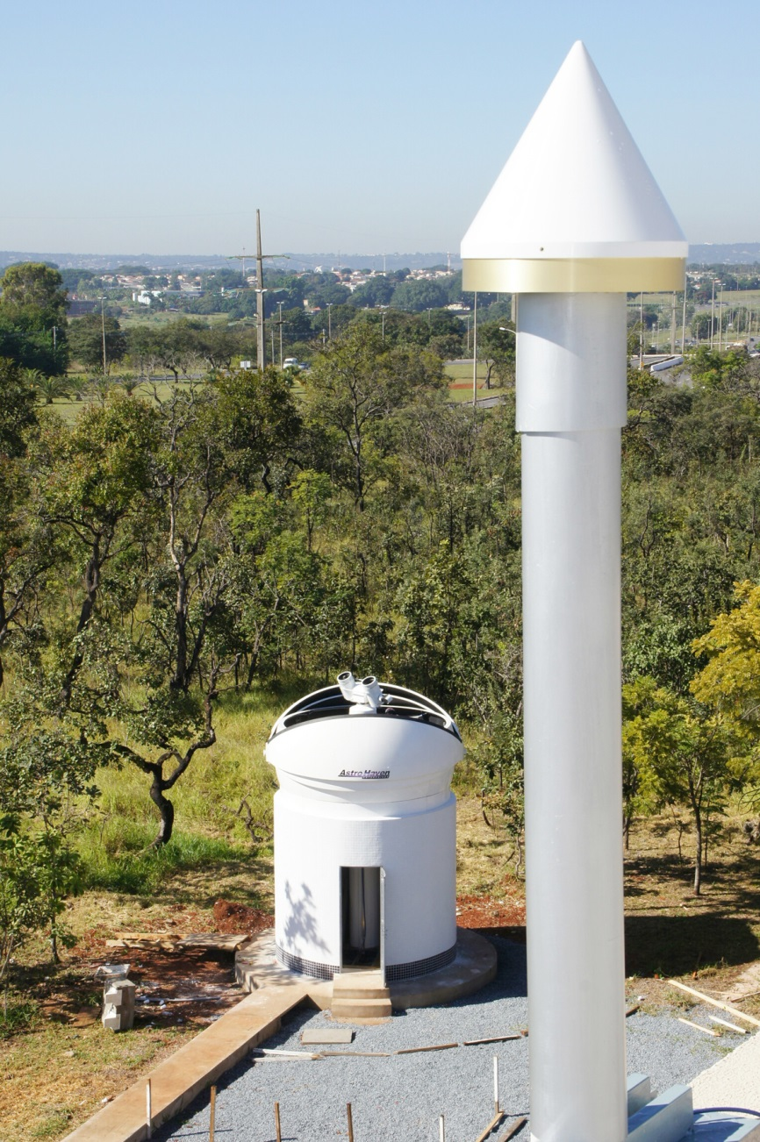
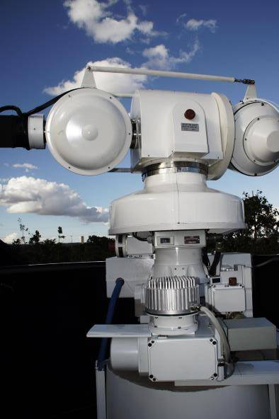
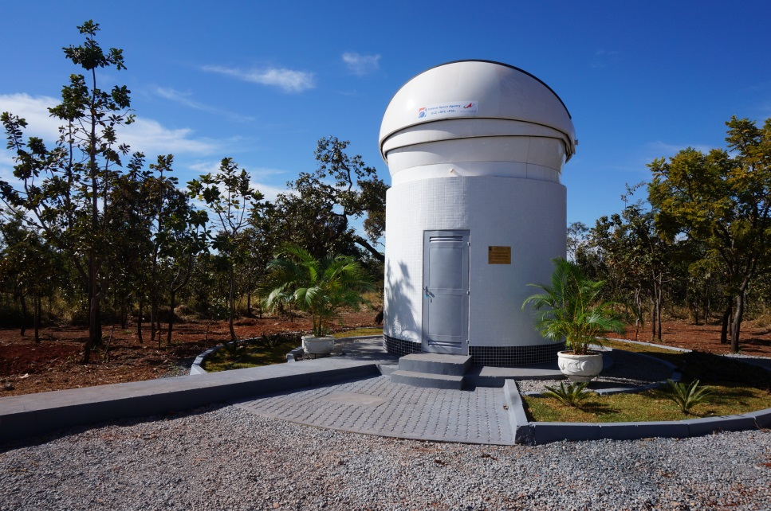
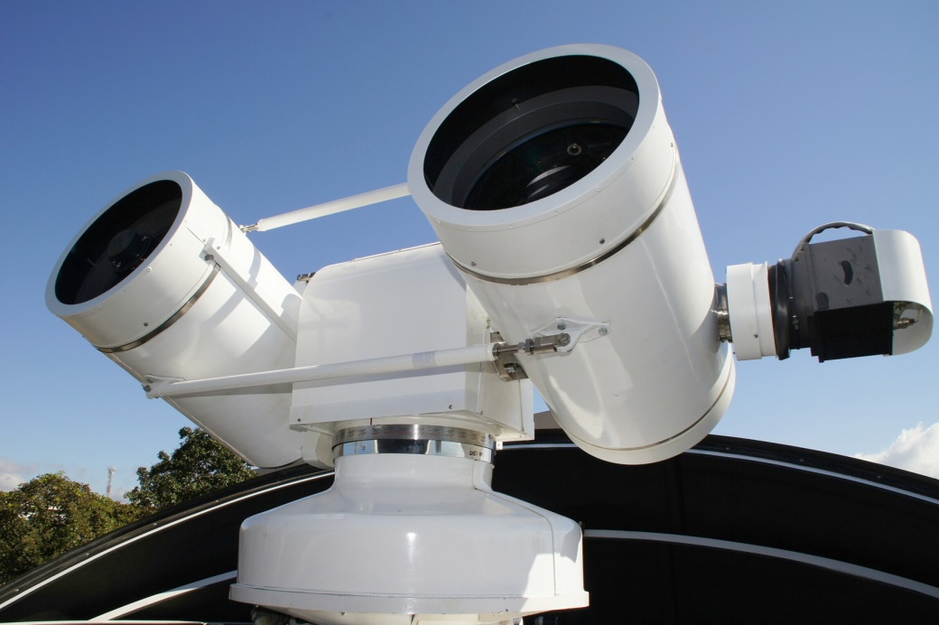
КОС «САЖЕНЬ-ТМ-БИС» в г. Бразилиа (Бразилия)
11

Slide 12
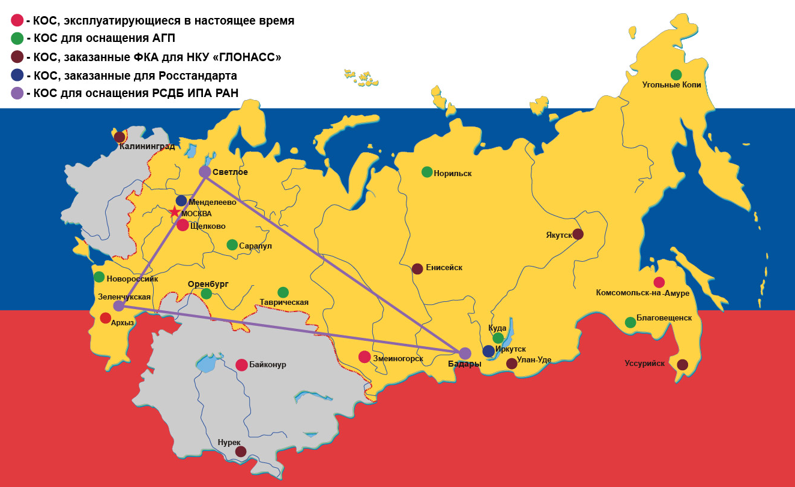
Российская сеть лазерных станций
12
12

Slide 13
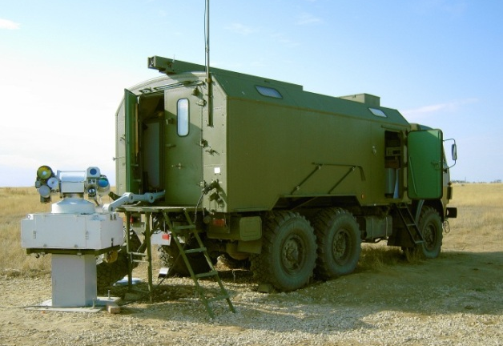
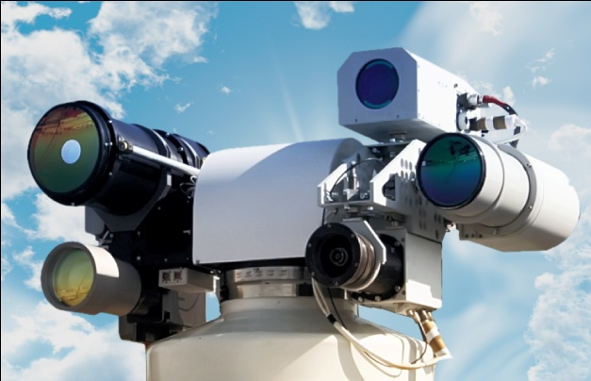
Мобильная однопунктовая система для внешнетраЕкторных измерений
ММКОС «Сажень-ТА»
Система предназначена для проведения высокоточных внешнетраекторных полигонных измерений однопунктовым методом – измерением дальности
и угловых координат целей в видимом и ИК диапазонах.
Кроме того, система предназначена для регистрации фаз полета целей.
13

Slide 14
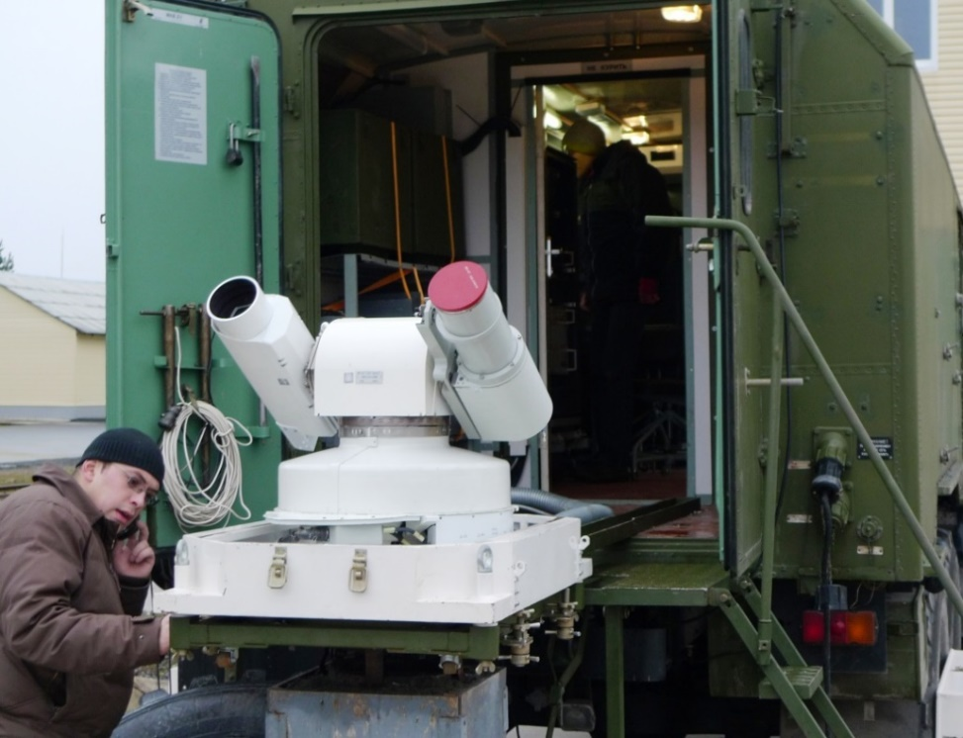
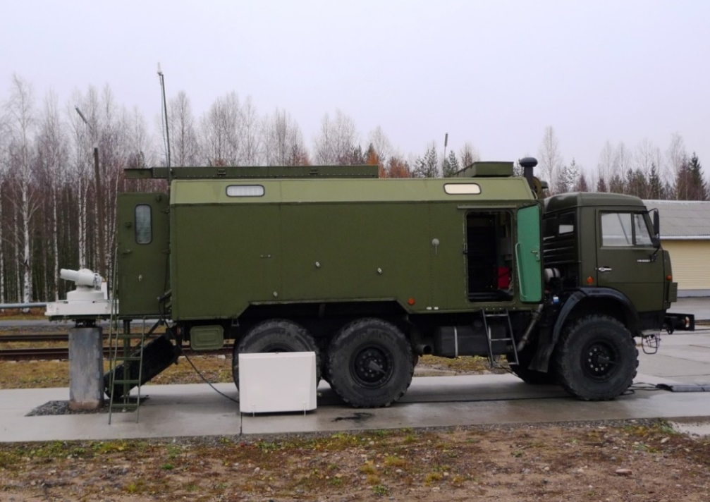
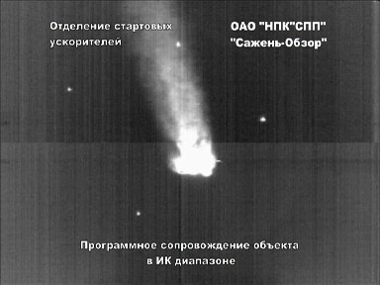
УНИФИЦИРОВАННЫЙ МАЛОГАБАРИТНЫЙ КОМПЛЕКС ДОКУМЕНТИРОВАНИЯ ВИДЕОИНФОРМАЦИИ
«Сажень-обзор»
Комплекс «Сажень-Обзор» предназначен для проведения в видимом и ИК диапазонах видеосъемки операций по подготовке и проведению запусков РКН, предварительной обработки и архивации видеоинформации, выделения на РН зон с аномальной температурой в целях обеспечения безопасности при обслуживании и запусках ракет-носителей
14

Slide 15
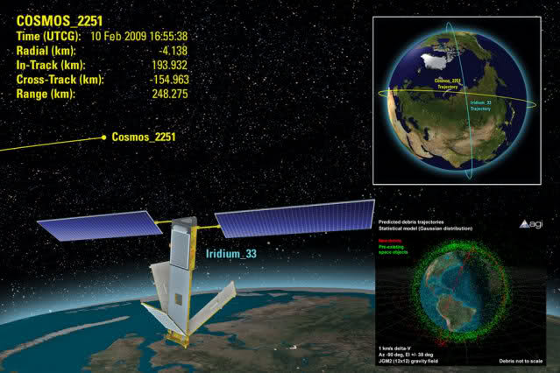
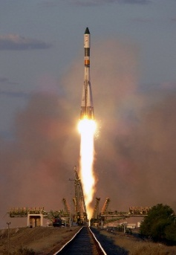
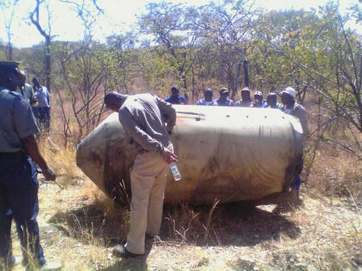

РИСКИ, СОЗДАВАЕМЫЕ КОСМИЧЕСКИМ МУСОРОМ
Столкновения
КА с КО
Переносы стартов ракет
Неуправляемые сходы с орбит КО риска
Навязывание правил поведения
Прогнозирование,
предупреждение
об опасных сближениях
Контроль безопасности КА на этапе выведения
Прогнозирование времени и районов падения КО
Анализ, оценка рекомендаций,
инициатив
Роскосмос
операторы КА
МИД
Роскосмос
Роскосмос
МИД
МЧС
МККМ
Роскосмос
МИД
НТПК ООН
15

Slide 16
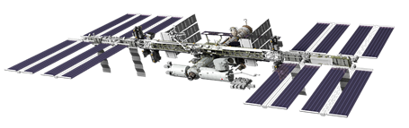









ВЗАИМОДЕЙСТВИЕ ПРИ РЕШЕНИИ ЗАДАЧ ПРЕДУПРЕЖДЕНИЯ ОПАСНЫХ ТЕХНОГЕННЫХ СИТУАЦИЙ В ОКП
Средства мониторинга ОКП должны обеспечивать проверку достоверности предупреждений из ЦУП-Х для ведения самостоятельной космической деятельности РФ
Предупреждения об опасных ситуациях из ЦУП-Х
(Format 007) нарушают реализацию быстрых схем вывода КА
Обмен предупреждениями в рамках полетных правил
Особую роль в информационном обеспечении решения задач мониторинга и предупреждения опасных техногенных ситуаций в ОКП играют наблюдательные средства и комплексы

Slide 17
СОСТАВ СПЕЦИАЛИЗИРОВАННЫХ ОПТИКО-ЭЛЕКТРОННЫХ СРЕДСТВ АСПОС ОКП ДО 2025 Г.
Наименование | Кол-во | Размещение
Оптико-электронный комплекс обнаружения космического мусора адаптированный | 2 | Бразилия* ЮАР*
Оптико-электронный комплекс обнаружения космического мусора модернизированный | 2 | Мексика, Новая Зеландия / Французская Полинезия
Экспериментальные оптические пункты первой очереди модернизированные | 4 | г. Кисловодск, Бюракан (Армения), Крым, Чили*
Экспериментальные оптические пункты второй очереди модернизированные | 4 | г. Благовещенск, Мексика*, Орск, Малайзия
Экспериментальные оптические средства | 2 | ЭОС-50 - г. Кисловодск / Архыз ЭОС-65 - г. Уссурийск
Ресурсно-климатическая станция модернизированная | 2 | Ирландия / Абрау-Дюрсо, Куба*
* Реализация до 2022 года
17

Slide 18
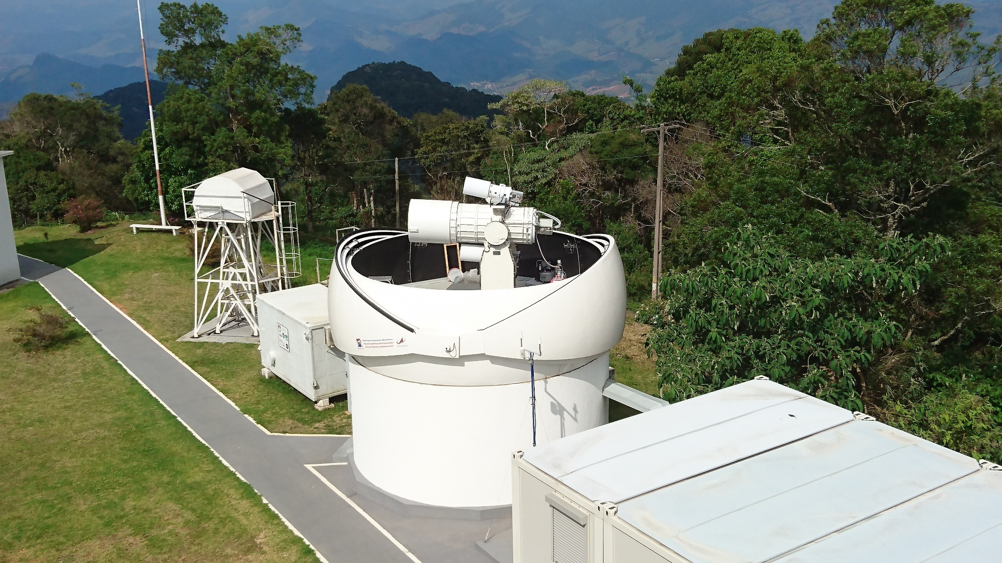
  ОПТИКО-ЭЛЕКТРОННЫЙ КОМПЛЕКС ОБНАРУЖЕНИЯ И ИЗМЕРЕНИЯ ПАРАМЕТРОВ ДВИЖЕНИЯ КОСМИЧЕСКОГО МУСОРА (ОЭК ОКМ). ИТАЖУБА, БРАЗИЛИЯ, ФЕВРАЛЬ 2017

Slide 19
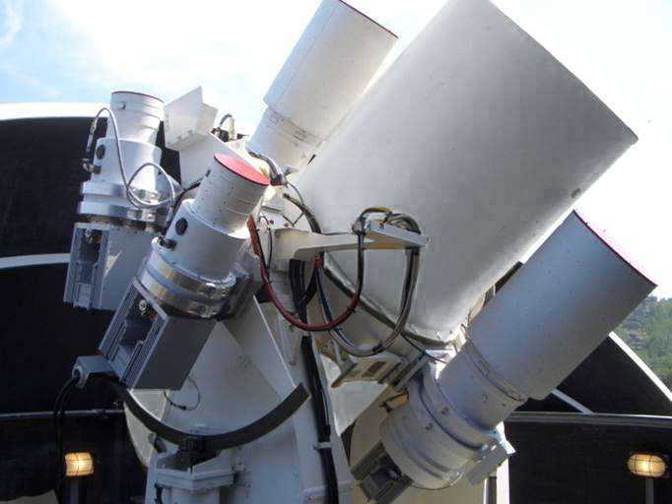
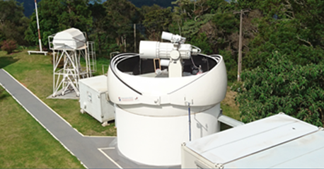
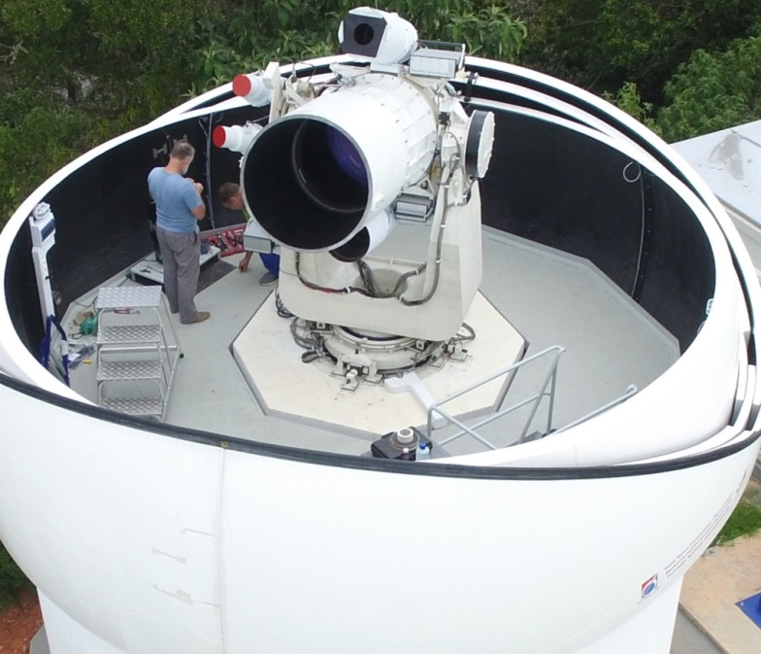
ОПТИКО-ЭЛЕКТРОННЫЙ КОМПЛЕКС ОБНАРУЖЕНИЯ И ИЗМЕРЕНИЯ ПАРАМЕТРОВ ДВИЖЕНИЯ КОСМИЧЕСКОГО МУСОРА (ОЭК ОКМ)
Наименование характеристики | Значение
Проницающая способность по целеуказаниям ГСКО, зв. вел. | 18,5
Проницающая способность по целеуказаниям НОКО, зв. вел. | 14,5
Проницающая способность в автономном обзоре ГСКО, зв. вел. | 18
Частота фотометрирования КО, Гц | 0,1…24
Скорость обзора ГСО, ВЭО, СВО, ВГО, кв.град./час | 5 000
Точность получения КИ о КО ВОКО НОКО | ≤ 0,5 угл. сек. ≤ 10,0 угл. сек.
Размеры контролируемых КО (в зависимости от типа орбиты) | от 5 см
19
Notes:
19
19

Slide 20
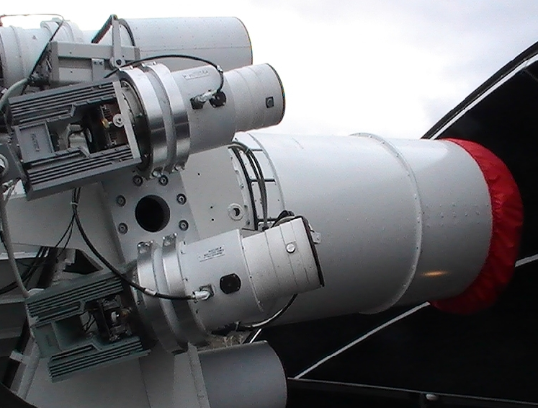
ОБЪЕКТИВЫ ОЭК ОКМ
Объектив Сова–75 О
Объектив Сова–25
Объектив Сова–5

Slide 21
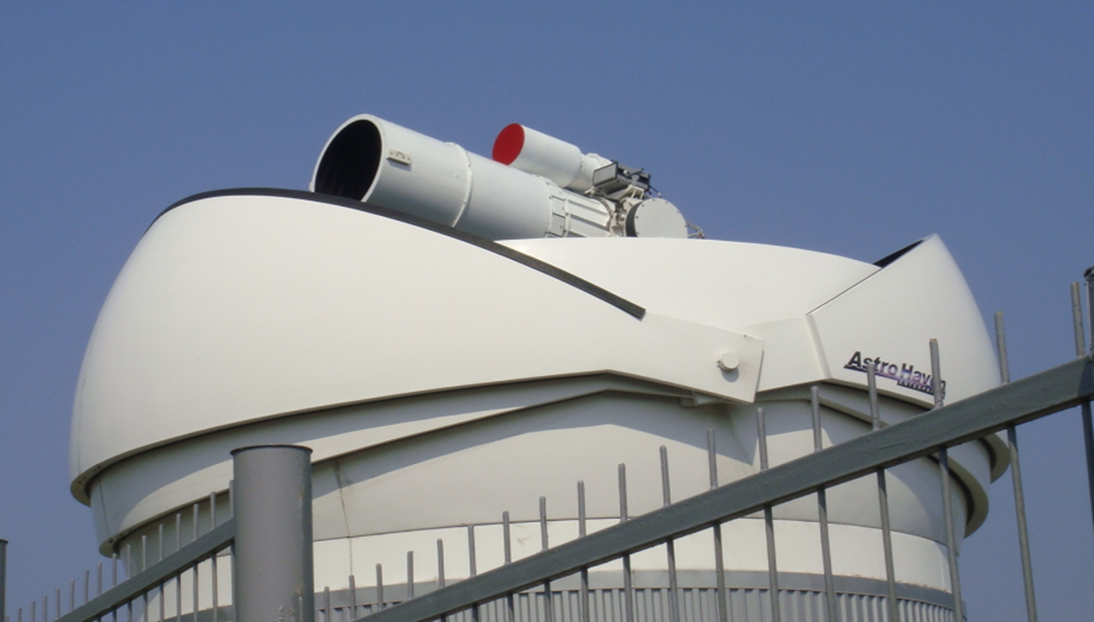
ОБЪЕКТИВ СОВА-75-О
Работу по ВОКО в автономном режиме поиска изделие ОЭК ОКМ обеспечивает с помощью установленного на ОПУ СМ-834 объектива Сова-75-О (с угловым полем зрения 7º), оснащённого БУО, ЗЭМШ и мозаичным ФПУ-М с полем зрения 4,8ºх5,4º (при размерах входного окна110,6х124,4 мм).

Slide 22
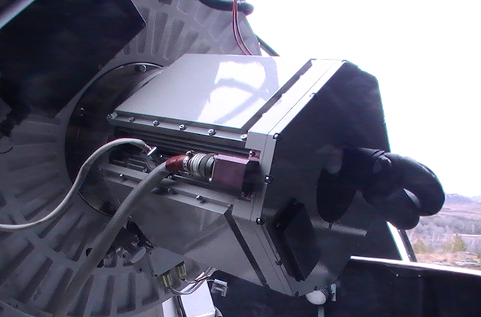
ФОТОПРИЕМНОЕ УСТРОЙСТВО ФПУ-М
Фотоприёмное устройство ФПУ-М предназначено для преобразования формируемых объективом Сова-75-О оптических изображений участков небесной сферы, с помощью ПЗС камеры, в соответствующие цифровые изображения.
Охлаждаемая ПЗС камера построена на базе мозаичного (составного) преобразователя свет-сигнал (с размером входного окна 110,6х124,4 мм) из восьми ПЗС матриц модели CCD42-90

Slide 23
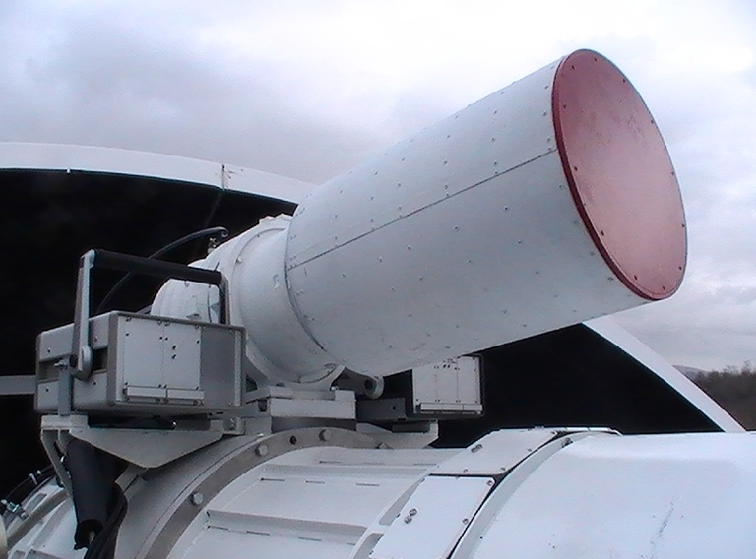
ОБЪЕКТИВ СОВА-25
Работу по НОКО в автономном режиме поиска изделие обеспечивает с помощью установленных на среднике ОПУ СМ-834 двух объективов Сова-25 с угловым полем зрения 10º, оснащённых двумя (со встроенными затворами) ФПУ-Ш с полем зрения 6,9ºх6,9º (широкое поле) при размерах входного окна 50х50 мм

Slide 24

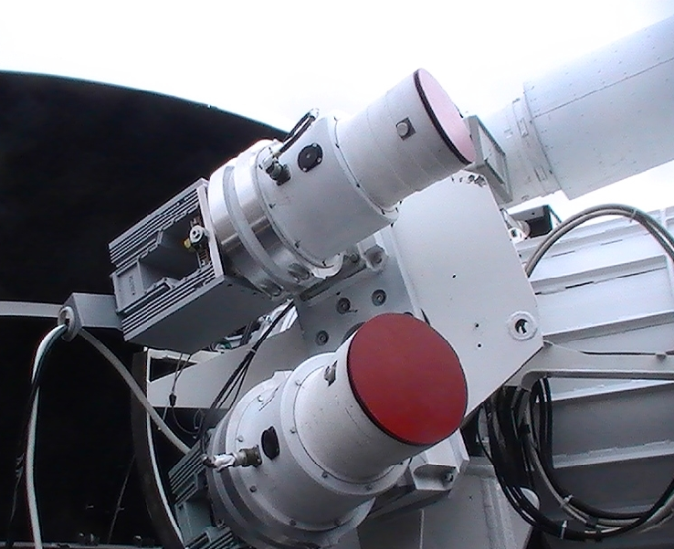
ОБЪЕКТИВ СОВА-5
Два объективов Сова-5 с угловым полем зрения 40º, оснащённых двумя (со встроенными затворами) ФПУ-Ш с полем зрения 28ºх28º (сверхширокое поле) при размерах входного окна 50х50 мм. Объективы обеспечивают работу по НОКО в автономном режиме поиска изделия ОЭК ОКМ

Slide 25
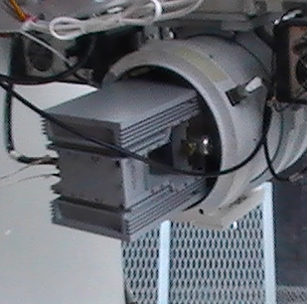
ФОТОПРИЕМНОЕ УСТРОЙСТВО ФПУ-Ш
Система широкоугольных объективов ОЭК ОКМ состоит из 2-х объективов Сова-25 и 2-х объективов Сова-5, которые используются в качестве приёмных оптических антенн для формирования оптических изображений (участков звёздного неба и КО) в светочувствительной плоскости соответствующих приемников излучения ФПУ-Ш.
ФПУ на базе широкоформатной ПЗС-матрицы предназначено для преобразования оптических изображений участков небесной сферы (наблюдаемые объекты, звезды, распределенный фон) в электрический видеосигнал посредством охлаждаемых твердотельных приемников изображения – ПЗС-матриц, общее число пикселов которой составляет 2084 х 2084, формирования цифровых изображений и ввода их в управляющий компьютер

Slide 26
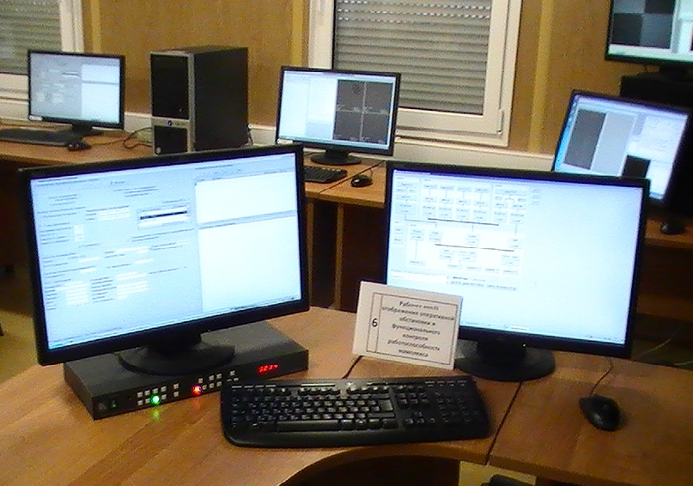
РАБОЧЕЕ МЕСТО ОПЕРАТОРА

Slide 27
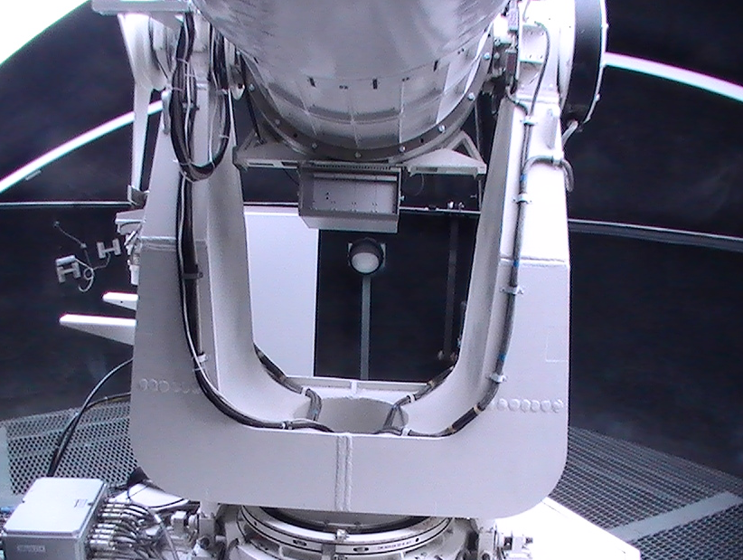
ОПОРНО-ПОВОРОТНОЕ УСТРОЙСТВО ОПУ СМ-834
Опорно-поворотное устройство ОПУ СМ-834 выполнено по двухосной альт - азимутальной схеме вилочного типа.
ОПУ СМ-834 предназначено (во взаимодействии с ЦЭСП) для наведения и ведения системы объективов по угловым координатам в соответствии с заданиями, согласно расписанию работ, и для обеспечения контроля угловых положений вращения осей А и h.

Slide 28
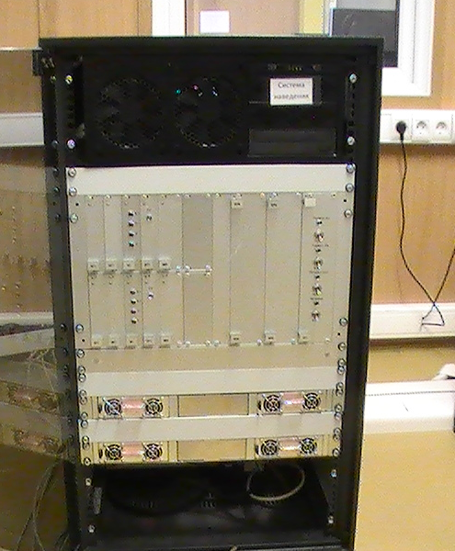
ЦЭСП – ЦИФРОВОЙ ЭЛЕКТРОСИЛОВОЙ ПРИВОД
Цифровой электросиловой привод (ЦЭСП) представляет собой электронную систему управления моментными электродвигателями (МД) приводов осей А и h ОПУ СМ-834 и состоит из модуля управления, панели управления и индикации, контроллера сопряжения с 6.1-СР ЦЭСП, контроллера привязки к МШВ комплекса, преобразователя электропитания, пульта местного управления, моментных двигателей осей А и h и цифровых датчиков углового положения (энкодеров ЦДОС). Электронная аппаратура ЦЭСП (система управления моментными двигателями) размещена в стойке ЦЭСП

Slide 29

АЧВС – АППАРАТУРА ЧАСТОНТНО-ВРЕМЕННОЙ СИНХРОНИЗАЦИИ
Изделие АЧВС осуществляет прием синхронизирующих радиосигналов от НКА ГЛОНАСС (или NAVSTAR), а также осуществляет формирование сигналов сетки опорных частот, секундных меток времени и сигнала цифрового кода местной шкалы времени (МШВ)

Slide 30


ОЭК ОКМ
Полученные кадры с объективов гидов «Сова-5» и «Сова-25»

Slide 31

ОТРАБОТКА ЭЛЕМЕНТОВ АДАПТИВНОЙ
ОПТИКИ СИСТЕМЫ ПОЛУЧЕНИЯ ИЗОБРАЖЕНИЯ КО
Отработка адаптивной оптической системы получения изображения КО
Роль и место информационно-измерительных средств – получение видовой информации для контроля состояния действующих и аварийных КА
31

Slide 32

Высокоорбитальные лазерные спутники
«Эталон 1» и «Эталон 2»
Назначение:
Для решения прикладных задач навигации.
Параметры:
высота орбиты ................................................19 100 км;
количество светоотражателей ....................... 2142 шт.;
диаметр .............................................................. 1294 мм;
масса ..................................................................... 1300 кг;
эффективная отражающая поверхность ... 60 млн.м²
32

Slide 33


Наиболее известные
лазерные ретрорефлекторные системы
производства АО «НПК «СПП»
Российско-австралийский спутник WESTPAC с рекордной «ошибкой цели» порядка 0,5 мм для изучения гравитационного поля Земли и краткосрочного прогноза землетрясений при помощи высокоточных измерений дальности до КА.
Westpac
Nотр = 60 Н = 400 км
Пассивный низкоорбитальный лазерный спутник GFZ–1, изготовленный для Потсдамского Геофизического Центра (Германия), решает задачу измерения высших гармоник гравитационного поля Земли.
GFZ –1
Nотр = 60 Н = 630 км
33

Slide 34



Первый в мире
сферический лазерный ретрорефлектор
Разработан, изготовлен и запущен в космос на КА «Метеор-3М №1» первый в мире сферический стеклянный лазерный ретрорефлектор нового поколения Ø 60 мм с «ошибкой цели» 0,1мм.
Принцип действия сферического лазерного ретрорефлектора основан на рефракционных эффектах в линзе Люнеберга.
Сферический
ретрорефлектор
в оправе
Первый в мире сферический лазерный наноспутник
Изготовлен сферический стеклянный автономный наноспутник массой 7,5 кг,
Ø 170 мм. Измерения дальности до такого лазерного спутника позволят решать задачи геодеформаций, включая краткосрочный прогноз землетрясений, а также калибровать геодезические приемники ГЛОНАСС.
Сферический наноспутник
в процессе сборки
Внешний вид сферического
лазерного наноспутника
34

Slide 35


Панели лазерных отражателей для экспериментальных космических аппаратов «GALILEO»
Лазерные отражатели
35

Slide 36

«САЖЕНЬ-ТМ» НА ТЕРРИТОРИИ
ЮЖНО-АФРИКАНСКОЙ РЕСПУБЛИКИ (ЮАР)
Во второй половине декабря 2016 г. были завершены пуско-наладочные работы по установке квантово-оптической системы (КОС) «Сажень-ТМ» на территории Хартебистхукской радиоастрономической обсерватории (HartRAO), Южно-Африканская Республика, в рамках соглашения между АО «НПК «СПП» и HartRAO, заключенного 29 октября 2015 г. Это вторая по счету КОС зарубежного сегмента сети измерительных станций ГЛОНАСС, создаваемой АО «НПК «СПП» в рамках ОКР «Сигал», предусмотренной Федеральной целевой программой «Поддержание, развитие и использование системы ГЛОНАСС на 2012-2020 годы».
36

Slide 37

АО «НПК «СПП»

Slide 38
Акционерное общество
«НАУЧНО-ПРОИЗВОДСТВЕННАЯ КОРПОРАЦИЯ «СИСТЕМЫ ПРЕЦИЗИОННОГО ПРИБОРОСТРОЕНИЯ»
(АО «НПК «СПП»)
111024, Москва, ул. Авиамоторная, 53
тел.: +7 (495) 234-98-47, факс: +7 (495) 234-98-59
www.npk-spp.ru

